Slide 1
Tegulu

Slide 2
CREDIBILITY
 | - | -/+ | +
COMMUNICATION |  |  |  |  | COPY/PASTE
Management keeps me informed about important issues and changes. |  |  |  |  | యాజమాన్యం నాకు అన్ని ముఖ్యమైన విషయాలను మరియు మార్పులను తెలియపరుస్తుంది.
Management makes its expectations clear. |  |  |  |  | యాజమాన్యం తాను ఏమి ఆశిస్తుందో స్సష్టంగా తెలియజేస్తుంది.
I can ask management any reasonable question and get a straight answer. |  |  |  |  | నేను యాజమాన్యాన్ని ఏదైనా సంబంధిత ప్రశ్న అడిగి సూటిగా సమాధానాన్ని పొందవచ్చు.
Management is approachable, easy to talk with. |  |  |  |  | ఉద్యోగులు తమ భావాలను సులభంగా పంచుకునేందుకు యాజమాన్యం ఎల్లప్పుడూ అందుబాటులో ఉంటుంది.
COMPETENCES
Management is competent at running the business. |  |  |  |  | వ్యాపారాన్ని నడపడంలో మేనేజ్‌మెంట్ సమర్థత కలిగి ఉంది.
Management hires people who fit in well here. |  |  |  |  | ఇక్కడ చక్కగా సరిపోయే వారిని యాజమాన్యం చేర్చుకుంటుంది.
Management does a good job of assigning and coordinating people. |  |  |  |  | పనులు కేటాయించడం మరియు వ్యక్తుల మధ్య సమన్వయానికి యాజమాన్యం కృషి చేస్తుంది.
Management trusts people to do a good job without watching over their shoulders. |  |  |  |  | ఉద్యోగులు తమకు అప్పగించిన బాధ్యతలు ఎటువంటి పర్యవేక్షణ లేకుండా సక్రమంగా నిర్వహిస్తారని యాజమాన్యం భావిస్తుంది.
People here are given a lot of responsibility. |  |  |  |  | ఇక్కడ ఉద్యోగులకు ఎక్కువ బాధ్యతలు ఇవ్వబడతాయి.
Management has a clear view of where the organization is going and how to get there. |  |  |  |  | యాజమాన్యానికి సంస్థ నిర్వహణ మరియు పురోభివృద్ధి మీద సరైన అవగాహన ఉంది.
INTEGRITY
Management delivers on its promises. |  |  |  |  | యాజమాన్యం తన వాగ్ధానాలను నిలబెట్టుకుంటుంది.
Management's actions match its words. |  |  |  |  | మేనేజ్‌మెంట్ యొక్క చర్యలు వారి మాటలకు అనుగుణంగా ఉంటాయి.
I believe management would lay people off only as a last resort. |  |  |  |  | యాజమాన్యం కేవలం చివరి పరిష్కారంగానే ఉద్యోగులను తొలగిస్తుందని విశ్వసిస్తున్నాను.
Management is honest and ethical in its business practices. |  |  |  |  | సంస్థ నిర్వహణలో యాజమాన్యం నీతిగా/న్యాయబద్ధంగా ఉంటుంది.
Our executives fully embody the best characteristics of our company. |  |  |  |  | మా ఎగ్జిక్యూటివ్‌లు మా కంపెనీ యొక్క అత్యుత్తమ లక్షణాలను కలిగి ఉంటారు
2

Slide 3
RESPECT
 | - | -/+ | +
SUPPORT |  |  |  |  | COPY/PASTE
I am offered training or development to further myself professionally. |  |  |  |  | నా వృత్తిసంబంధమైన అభివృద్ధి కొరకు తగు శిక్షణ పొందే అవకాశం నాకు కల్పించబడింది.
I am given the resources and equipment to do my job. |  |  |  |  | నాకు పని చేయుటకు కావలసిన సదుపాయములు మరియు పనికరములు ఇవ్వబడినవి.
Management shows appreciation for good work and extra effort. |  |  |  |  | బాగా పనిచేయటం మరియు అదనపు కృషిని మేనేజ్‌మెంట్ ప్రశంసిస్తుంది.
Management recognizes honest mistakes as part of doing business. |  |  |  |  | ఉద్దేశపూర్వకంగా చేయని తప్పులను వ్యాపార నిర్వహణలో ఒక భాగంగా యాజమాన్యం పరిగణిస్తుంది.
We celebrate people who try new and better ways of doing things, regardless of the outcome. |  |  |  |  | ఫలితంతో సంబంధం లేకుండా కొత్త మరియు మెరుగైన రీతిలో పనిచేయడానికి ప్రయత్నించే వ్యక్తులను మేం వేడుక చేసుకుంటాం.
COLLABORATION
Management genuinely seeks and responds to suggestions and ideas. |  |  |  |  | మేనేజ్‌మెంట్ సూచనలు మరియు ఆలోచనల కోసం నిజాయితీగా కోరింది మరియు ప్రతిస్పందిస్తుంది.
Management involves people in decisions that affect their jobs or work environment. |  |  |  |  | ఉద్యోగాలు లేదా పనివాతావరణాన్ని ప్రభావితం చేసే విషయాల్లో యాజమాన్యం, ఉద్యోగులను భాగస్వాములను చేస్తుంది.
ATTENTION
This is a physically safe place to work. |  |  |  |  | ఇది పని చేయుటకు సురక్షితమైన స్థలము.
This is a psychologically and emotionally healthy place to work. |  |  |  |  | ఈ ప్రదేశం, పని చేయడానికి మానసికంగానూ మరియు భావోద్వేగపరంగానూ అనుకూలంగా ఉంటుంది.
Our facilities contribute to a good working environment. |  |  |  |  | మన సౌకర్యాలు మంచి పని వాతావరణానికి తోడ్పడతాయి.
I am able to take time off from work when I think it's necessary. |  |  |  |  | నాకు అవసరమున్నపుడు నేను పని నుండి సెలవు తీసుకోగలను.
People are encouraged to balance their work life and their personal life. |  |  |  |  | ఇక్కడి ప్రజలు తమ పని జీవితాన్ని మరియు వారి వ్యక్తిగత జీవితాన్ని సమతుల్యం చేసుకునేలా ప్రోత్సహించబడ్డారు
Management shows a sincere interest in me as a person, not just an employee. |  |  |  |  | యాజమాన్యం నన్ను ఒక ఉద్యోగస్థునిగా కాకుండా, తమ స్వంత వ్యక్తిగా శ్రద్ధ చూపుతుంది.
We have special and unique benefits here. |  |  |  |  | ఇక్కడ మాకు ప్రత్యేకమైన మరియు విశిష్టమైన సదుపాయాలున్నాయి.
3

Slide 4
FAIRNESS
 | - | -/+ | +
EQUITY |  |  |  |  | COPY/PASTE
People here are paid fairly for the work they do. |  |  |  |  | ఇక్కడి ప్రజలు చేసే పనికి తగిన వేతనాన్నిపొందుతారు.
I feel I receive a fair share of the profits made by this organization. |  |  |  |  | ఈ సంస్థ ఆర్జించిన లాభంలో నాకు తగిన భాగం లభిస్తుందని అనుకుంటున్నాను.
Everyone has an opportunity to get special recognition. |  |  |  |  | ప్రత్యేక గుర్తింపు పొందడానికి ప్రతి ఒక్కరికీ అవకాశం ఉంది.
I am treated as a full member here regardless of my position. |  |  |  |  | నా ఉద్యోగ స్థాయితో నిమిత్తం లేకుండా నన్ను సంస్థలో ఒక భాగంగా పరిగణిస్తారు.
IMPARTIALITY
Promotions go to those who best deserve them. |  |  |  |  | పదోన్నతులు దక్కవలసిన వారికే లభిస్తాయి.
Managers avoid playing favorites. |  |  |  |  | మేనేజర్స్ పక్షపాత వైఖిరిని సహించరు
People avoid politicking and backstabbing as ways to get things done. |  |  |  |  | ఇక్కడ విధి నిర్వహణలో ఎటువంటి రాజకీయాలు మరియు కుతంత్రాలకు తావు ఉండదు.
JUSTICE
People here are treated fairly regardless of their age. |  |  |  |  | ఉద్యోగులందరినీ వయస్సుతో సంబంధం లేకుండా సమానంగా పరిగణిస్తారు.
People here are treated fairly regardless of their race. |  |  |  |  | ఉద్యోగుల పట్ల కుల, జాతి వివక్ష లేకుండా వ్యవహరిస్తారు.
People here are treated fairly regardless of their gender. |  |  |  |  | ఇక్కడి ప్రజలు వారి లింగంతో సంబంధం లేకుండా న్యాయంగా వ్యవహరిస్తారు.
People here are treated fairly regardless of their sexual orientation. |  |  |  |  | వారు ఇక్కడ ఉన్న వ్యక్తులతో వారి లైంగిక ధోరణితో సంబంధం లేకుండా మంచి మార్గంలో వ్యవహరిస్తారు
If I am unfairly treated, I believe I'll be given a fair shake if I appeal. |  |  |  |  | ఒకవేళ నాతో పక్షపాతంతో వ్యవహరించనట్లయితే, నేను కోరుకున్నట్లయితే, న్యాయమైన విచారణ జరుగుతుందని , నేను విశ్వసిస్తున్నాను.
4

Slide 5
PRIDE
 | - | -/+ | +
PERSONAL JOB |  |  |  |  | COPY/PASTE
I feel I make a difference here. |  |  |  |  | నేను ఇక్కడ మార్పు తీసుకురాగలనని అనిపిస్తోంది.
My work has special meaning: this is not "just a job." |  |  |  |  | నా పనికి ఒక ప్రత్యేక అర్థం ఉంది: ఇది “కేవలం ఒక ఉద్యోగం” మాత్రమే కాదు.
TEAM
When I look at what we accomplish, I feel a sense of pride. |  |  |  |  | మేం సాధించిన ఫలితాలను పరిశీలించినప్పుడు నాకు గర్వంగా ఉంటుంది.
People here are willing to give extra to get the job done. |  |  |  |  | ఇక్కడ ఉద్యోగులు పని పూర్తిచేయడానికి అధికంగా శ్రమించడానికి ఇష్టపడతారు.
People here quickly adapt to changes needed for our organization's success. |  |  |  |  | మా కంపెనీ విజయానికి అవసరమైన మార్పును ప్రజలు త్వరగా స్వీకరిస్తారు
COMPANY
I want to work here for a long time. |  |  |  |  | నాకు ఇక్కడ చాలాకాలం పనిచేయాలని ఉన్నది.
I'm proud to tell others I work here. |  |  |  |  | నేను ఇచ్చట పని చేస్తున్నానని ఇతరులకి చెప్పుకోవడంలో నాకు గర్వంగా ఉంటుంది.
People look forward to coming to work here. |  |  |  |  | ఇక్కడ పని చేయడానికి ప్రజలు ఎదురు చూస్తారు
I feel good about the ways we contribute to the community. |  |  |  |  | సమాజ శ్రేయస్సు దృష్ట్యా సంస్థ తరపున చేసిన కార్యక్రమాలు నన్ను ఆనందానికి గురి చేస్తాయి.
I would strongly endorse my company to friends and family as a great place to work. |  |  |  |  | నేను నా కంపెనీ పని చేయడానికి ఒక గొప్ప ప్రదేశంగా స్నేహితులు మరియు కుటుంబానికి గట్టిగా సిఫారసు చేస్తాను
Our customers would rate the service we deliver as "excellent." |  |  |  |  | మా ఖాతాదారులు మేం అందించే సర్వీస్‌ని ‘‘ఎక్సలెంట్’ అని రేట్ చేస్తారు
5

Slide 6
CAMARADERIE
 | - | -/+ | +
INTIMACY |  |  |  |  | COPY/PASTE
I can be myself around here. |  |  |  |  | ఈ చుట్టుప్రక్కల నా అంతట నేను ఉండగలను.
People celebrate special events around here. |  |  |  |  | ఇక్కడ ప్రత్యేక సందర్భాలను వేడుకలుగా జరుపుకుంటారు.
People care about each other here. |  |  |  |  | ఉద్యోగులు ఒకరి గురించి మరొకరు పట్టించుకుంటారు.
HOSPITALITY
This is a fun place to work. |  |  |  |  | పనిచేయడానికి ఇది ఆహ్లాదకర ప్రదేశం.
When you join the company, you are made to feel welcome. |  |  |  |  | మీరు ఈ సంస్ధలో చేరినప్పుడు, స్వాగతించబడినట్లుగా మీరు అనుభూతి చెందుతారు.
When people change jobs or work units, they are made to feel right at home. |  |  |  |  | వ్యక్తులు ఉద్యోగాలు లేదా వర్క్ టీమ్‌లను మార్చినప్పుడు, వారు ఇంట్లోనే ఉన్నారని భావిస్తారు.
COMMUNITY
You can count on people to cooperate. |  |  |  |  | మీరు సహకరించే వ్యక్తులపై ఆధారపడవచ్చు.
6

Slide 7
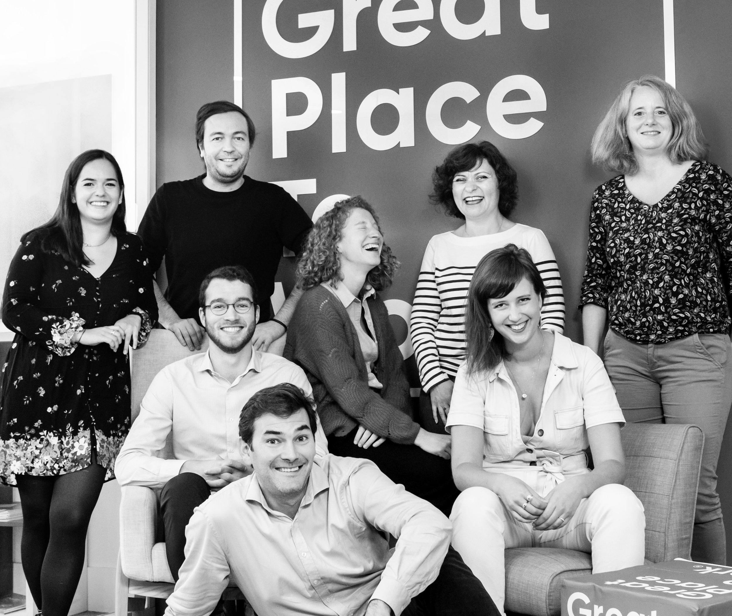




Your contact
Victoria Vaguet-Aubert
Key Accounts & Project Manager
victoria.vaguet-aubert@greatplacetowork.com
+ 33 6 27 87 50 33
Great Place to Work France
1, bis avenue de la République
75011 Paris
+33 (0)1 44 83 87 10
www.greatplaceotowork.fr
Twitter
Instagram
LinkedIn
YouTube

